Slide 1
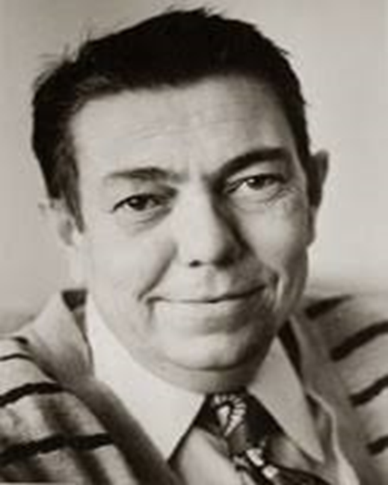
Уладзімір Сямёнавіч Караткевіч
да 90-годдзя з дня нараджэння
Notes:
Іміра

Slide 2
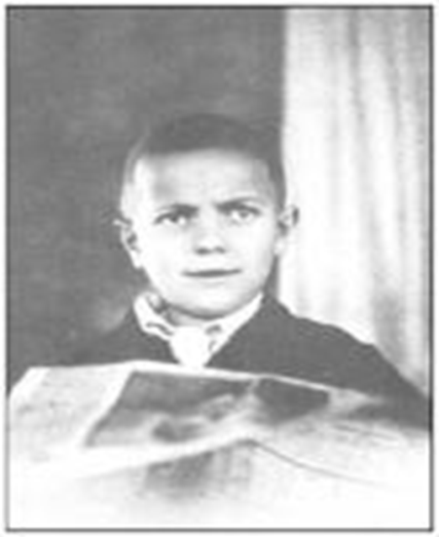
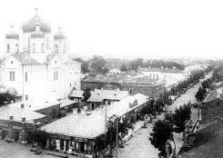
Дзяцінства і юнацтва
Нарадзіўся 26 лістапада 1930 г. у г. Оршы Віцебскай вобласці ў сям’і інтэлегентаў.
У. Караткевіч у дзяцінстве

Slide 3
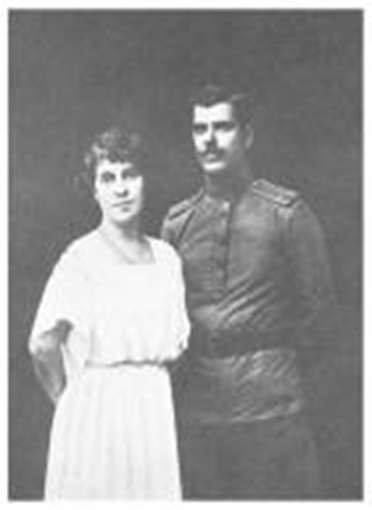
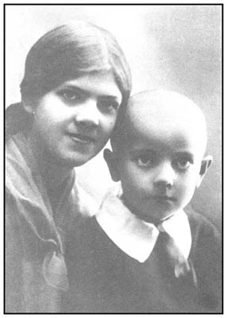
Бацька, Сямен Цімафеевіч працаваў інспектарам па бюджэце ў Аршанскім раенным фінансавым аддзеле.
Маці, Надзея Васільеўна, скончыла магілеўскую Марыінскую гімназію, некаторы час працавала настаўніцай у сельскай школе пад Рагачовам, пасля замужжа занялася хатняй гаспадаркай.
Бацькі У. Караткевіча
У сям’і было трое дзяцей: сын Валерый (1918-загінуў у 1941 г.), дачка Наталля (1922-2003), сын Уладзімір.
З сястрой Наталляй (1937)

Slide 4
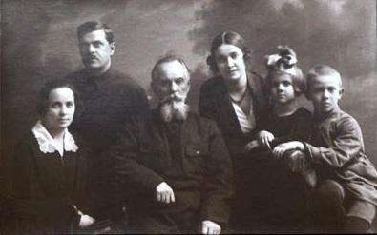
Вялікі ўплыў на Уладзіміра аказаў дзед па лініі маці Васіль Юллянавіч Грынкевіч (1861-1945), чалавек з багатым жыццёвым вопытам, дасціпны апавядальнік, ад якога ўнук пачуў шмат казак і народных паданняў, пераняў любоў да прыроды.
Васіль Грынкевіч стаў прататыпам Данілы Загорскага-Вежы ў рамане “Каласы пад сярпом тваім”.
Родныя У. Караткевіча: цетка Яўгенія Васілеўна, бацька Сямён Цімафеевіч, дзед Васіль Юллянавіч Грынкевіч, сястра Наталля і брат Валерый.

Slide 5
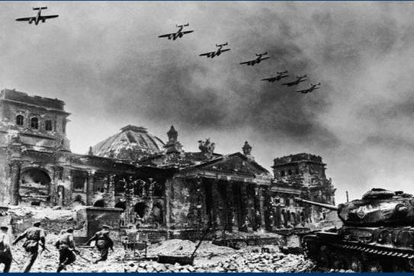
Гады вайны і акупацыі
Вайна застала Уладзіміра Караткевіча ў Маскве, куды ён паехаў да сястры, якая там вучылася. Трапіў у эвакуацыю ў Разанскую вобласць, потым на Урал у Молатаўскую (Пермскую) вобласць. Рабіў спробы ўцячы на фронт. Праз пэўны час высветлілася, што бацькі Уладзіміра змаглі эвакуіравацца і жылі ў горадзе Чкалаве (Арэнбургу). Туды ж дабралася і сястра. Толькі ў жніўні 1943 годзе яна змагла прывезці Валодзю да бацькоў у Арэнбург, дзе ён скончыў 6 класаў. Летам 1944 года пасля вызвалення савецкімі войскамі Кіева Уладзімір Караткевіч разам з маці на некаторы час пераехалі у горад да сваякоў. Восенню 1944 года сям’я вярнулася ў Оршу.

Slide 6
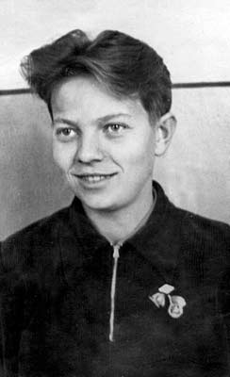
Пасляваенны перыяд
У другой палове 1940-х гадоў Уладзімір працягваў навучанне ў школе. У свае 14 гадоў ён валодаў энцыклапедычнымі ведамі па літаратуры і гісторыі. У час вучобы ў старэйшых класах пісаў навелы, апавяданні, літаратуразнаўчыя артыкулы. У пасляваенныя гады Уладзімір, аршанскі школьнік, змясціў на старонках рукапіснага часопіса «Званочак» некалькі сваіх вершаў, а таксама першую сваю прыгодніцкую аповесць «Загадка Неферціці». Акрамя таго ім быў напісаны шэраг апавяданняў і артыкулаў. Яшчэ ў восьмым класе ён ужо амаль цалкам напісаў першы варыянт п’есы «Млын на Сініх Вірах» (пастаўленая ў 1959 годзе)
У. Караткевіч (1949г.)

Slide 7
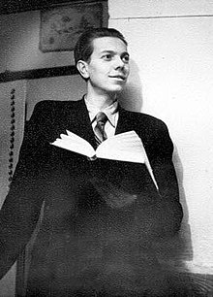
У 1949 г. Уладзімір Караткевіч закончыў сярэднюю школу і паступіў на рускае аддзяленне філалагічнага факультэта Кіеўскага дзяржаўнага ўніверсітэта імя Т. Шаўчэнкі. За гады вучобы выявіў сябе адным з найбольш здольных студэнтаў.
Уладзімір Караткевіч працягваў складаць вершы на беларускай і рускай мовах. На радзіме ў аршанскай раённай газеце «Ленінскі прызыў» у 1951 годзе былі надрукаваныя два вершы Уладзіміра Караткевіча: «Тут будет канал» (на рускай мове) і «Якубу Коласу» (на беларускай мове). Летам 1952 года пад уражаннем паездкі ў Вязынку — родныя мясціны Янкі Купалы - ён напісаў нарыс «Вязынка».
Кіеўскі перыяд
У. Караткевіч у студэнцкія гады

Slide 8
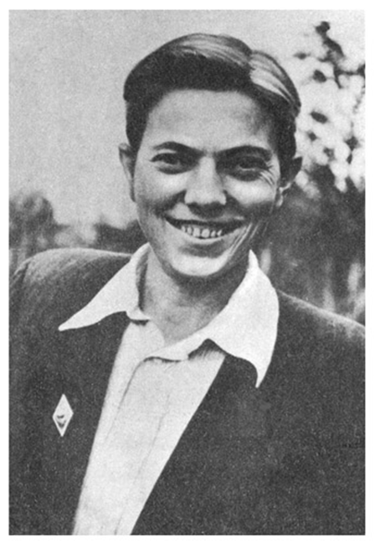
Настаўніцкая дзейнасць
Пасля заканчэння ўніверсітэта, у 1954-1956 гадах працаваў настаўнікам рускай мовы і літаратуры ў сельскай школе, у вёсцы Лісавычы ў Кіеўскай вобласці Украіны. У 1956-1958 гадах працаваў настаўнікам у Оршы. Пазней вучыўся на Вышэйшых літаратурных курсах (1958-1960), сцэнарных курсах (1962), у Інстытуце кінематаграфіі ў Маскве (цяпер Усерасійскі дзяржаўны інстытут кінематаграфіі імя С. А.Герасімава) і стаў прафесійным пісьменнікам.
У. Караткевіч (1960г.)

Slide 9
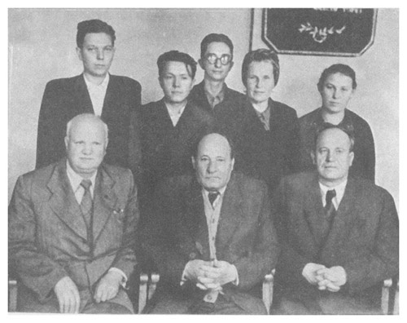
У красавіку 1957 г. Уладзімір Караткевіч атрымаў афіцыйнае прызнанне ў калег — быў прыняты ў Саюз пісьменнікаў БССР
Нарада маладых пісьменнікаў. У першым радзе Ц.С. Гарбуноў, Якуб Колас, Пятрусь Броўка, Уладзімір Караткевіч - першы ў другім радзе (1955)

Slide 10
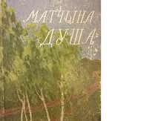


Творчая дзейнасць
У 1958 г. выйшаў першы зборнік вершаў паэта «Матчына душа».
У 1960г. з друку выходзіць другі яго паэтычны зборнік «Вячэрнія ветразі», а ў 1961г. - зборнік прозы «Блакіт і золата дня», у які ўвайшлі апавяданні і гістарычныя аповесці «Сівая легенда», «Цыганскі кароль». Тады ж ім быў напісаны першы раман «Леаніды не вернуцца да Зямлі», які апублікаваны ў часопісе «Полымя» ў 1962 г. пад назвай «Нельга забыць».

Slide 11
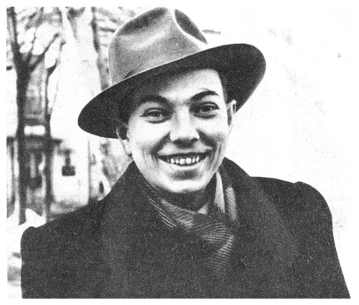
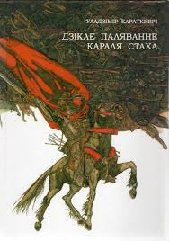
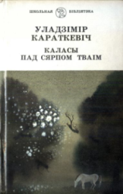
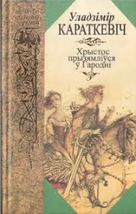
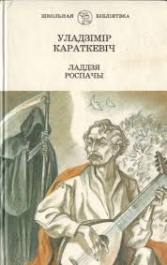
З 1962 г. Уладзімір Караткевіч пастаянна жыў у Мінску. Пачаўся перыяд, калі малады пісьменнік змог цалкам засяродзіць увагу на творчай працы.
У. Караткевіч (1959г.)
У1964 г. апублікавана аповесць «Дзікае паляванне караля Стаха» .
У 1960-я гг. Караткевічам створаны раманы «Каласы пад сярпом тваім» , «Хрыстос прызямліўся ў Гародні», п’еса «Кастусь Каліноўскі», аповесць «Зброя», легенда «Ладдзя Роспачы» .

Slide 12
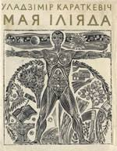

Шмат зрабіў Уладзімір Караткевіч і для беларускага кінематографа, напісаў сцэнарыі дакументальных фільмаў: «Сведкі вечнасці» (1964г.), «Памяць» (1966г.), «Будзь шчаслівай, рака» (1967г.).
У 1967 г. паводле сцэнарыя Караткевіча быў зняты кінафільм «Хрыстос прызямліўся ў Гародні». «Залішняя», паводле меркавання ідэалагічных кантралёраў, увага да «змрочнага сярэднявечча» стала прычынай таго, што фільм паклалі «на паліцу» і да гледачоў ён дайшоў праз шмат гадоў — у 1989 г.
У 1969 г. выйшаў паэтычны зборнік «Мая Іліяда», у 1970 г. – зборнік прозы «Чазенія», куды ўвайшлі аднайменная аповесць, апавяданні, а таксама «Казкі янтарнай краіны», прысвечаныя Латвіі.

Slide 13
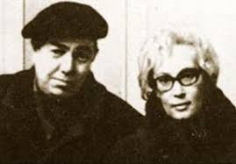
У канцы 1960-х гг. Уладзімір Караткевіч пазнаёміўся з будучай жонкай Валянцінай Браніславаўнай Нікіцінай, якая стала надзейнай апорай у яго жыцці, спрыяла творчым пошукам пісьменніка. Яна была гісторыкам, кандыдатам навук, працавала ў Інстытуце мастацтвазнаўства, этнаграфіі і фальклору АН БССР, узнагароджаная Дзяржаўнай прэміяй БССР
Уладзімір Караткевіч прысвяціў ёй верш «Таўры» і раман «Чорны замак Альшанскі» (1979), які пачынаецца словамі: «В. К., якой гэты раман абяцаў дзесяць год назад, з удзячнасцю»
Уладзімір Караткевіч з жонкай Валянцінай Браніславаўнай

Slide 14


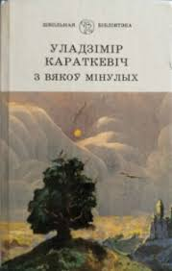
Прыкметным творам стаў напісаны ў 1971 г. і выдадзены асобнай кнігай на беларускай мове ў 1977 г. нарыс пра зямлю Беларусі, яе гісторыю, прыроду і культуру «Зямля пад белымі крыламі» - з лёгкай рукі Караткевіча гэты вобраз трывала замацаваўся як сімвалічная назва нашай краіны.
У 1974 г. выйшаў у свет зборнік апавяданняў і аповесцей «Вока тайфуна».
У 1978 г. убачыў свет зборнік гістарычных твораў «З вякоў мінулых».

Slide 15
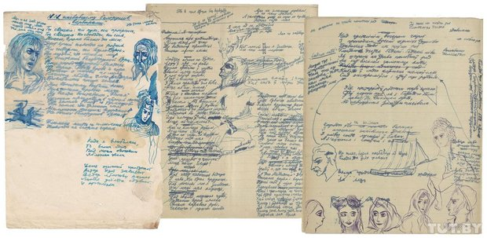
Уладзімір Караткевіч добра спяваў, ведаў многа беларускіх народных песень. Будучы чалавекам энцыклапедычных ведаў і незвычайнай начытанасці, эрудыцыі, ён разумеў патрэбы шырокага кола чытачоў, не цураўся «лёгкіх» жанраў, сам любіў чытаць дэтэктывы. Караткевіч таксама нядрэнна маляваў і многія старонкі рукапісаў яго твораў упрыгожаны шматлікімі ілюстрацыямі самога аўтара.

Slide 16
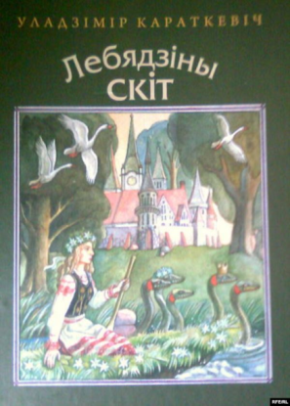

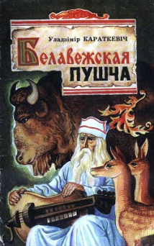
Казачны Караткевіч
Вялікае месца ў творчасці Уладзіміра Караткевіча займалі казкі, якія ён напісаў для дзяцей.
Адно з самых ранніх казачных апавяданняў У. Караткевіча напісана ў 1952-м годзе. Гэта — «Лебядзіны скіт».
У 1975-м годзе ў выдавецтве «Мастацкая літаратура» выходзяць дзве невялічкія, выдатна аформленыя кнігі Уладзіміра Караткевіча «Казкі» і «Белавежская пушча».

Slide 17
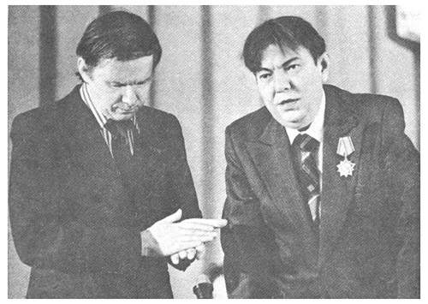

Канец 1970-х – пачатак 1980-х гг. стаў для Уладзіміра Караткевіча часам прызнання яго заслуг на дзяржаўным узроўні, але і цяжкіх жыццёвых нягод.
У 1980 г. у сувязі з 50-годдзем Уладзімір Караткевіч быў узнагароджаны ордэнам Дружбы народаў. Да гэтай жа даты было прымеркавана выданне Выбраных твораў пісьменніка ў 2-х тамах. У 1982 г. выйшаў асобным выданнем раман «Нельга забыць» («Леаніды не вернуцца да Зямлі»), за які Уладзіміру Караткевічу ў 1983 г. прысуджана Літаратурная прэмія імя Івана Мележа.
Васіль Быкаў і Уладзіміра Караткевіча на юбілейным вечары (1980г.)бі

Slide 18
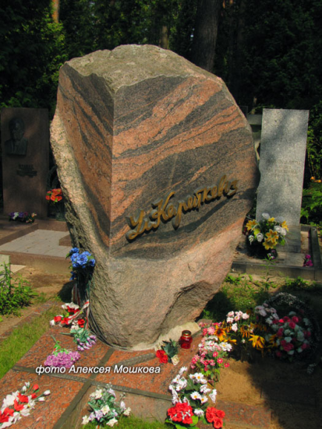
У асабістым жыцці Уладзімір Караткевіч панёс незаменныя страты. У 1977 г. не стала яго маці Надзеі Васілеўны, якая доўгі час жыла разам з сынам. У 1983 г. ад цяжкай хваробы памерла яго жонка Валянціна Браніславаўна. Уладзімір Сямёнавіч вельмі перажываў гэтае гора. Здароўе яго самога таксама было падарванае. Тым не менш ён працягваў вандроўкі.
25 ліпеня 1984 г. на 54-м годзе жыцця Уладзімір Караткевіч памёр. Пахаваны ён у Мінску на Усходніх могілках.
Магіла Уладзіміра Караткевіча на Усходніх могілках у Мінску

Slide 19

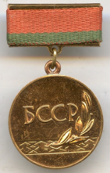

Ушанаванне пісьменніка і высокая ацэнка нашчадкамі таго, што зроблена ім, знайшлі сваё ўвасабленне ў многіх сферах жыцця грамадства.
Пасля смерці за раман «Чорны замак Альшанскі» Уладзімір Караткевіч быў удастоены Дзяржаўнай прэміі Беларусі імя Якуба Коласа (1984 г.)
У 1986 г., выйшаў падрыхтаваны ім самім да друку паэтычны зборнік са знамянальнай назвай «Быў. Ёсць. Буду».
У 1987-1991 гг. ажыццёўлена выданне Збору твораў Уладзіміра Караткевіча ў 8 тамах.

Slide 20
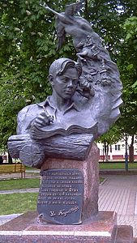
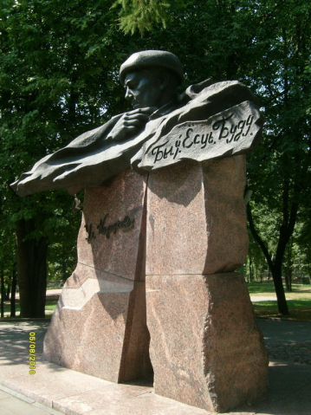
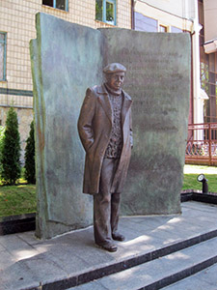
Ушанаванне памяці
Імя Караткевіча носіць бібліятэка № 14 у Віцебску, бібліятэка-філіял № 6 у Наваполацку, дзіцячая бібліятэка ў Оршы, грамадская бібліятэка ў Таліне (Эстонія).
Помнік у Оршы адкрыты 27 чэрвеня 1992 годзе да 925-годдзя Оршы. Першапачаткова помнік размяшчаўся на месцы згарэлага ў вайну дома, але пазней помнік быў перанесены ў цэнтральны парк Оршы. У Віцебску ўсталяваны помнік у 1994 г., 14 красавіка 2011 года быў усталяваны помнік Караткевічу ў Кіеве.
Помнік у Оршы
Помнік у Віцебску
Помнік у Кіеве

Slide 21
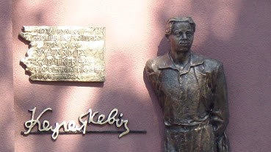
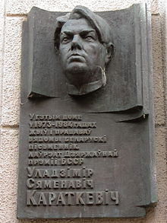
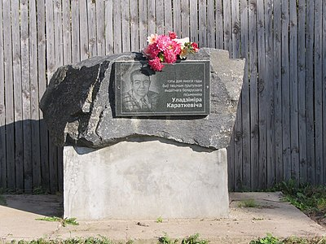
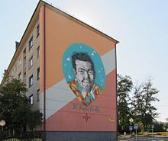
На дамах у Оршы, дзе Караткевіч жыў у канцы 1950-х гадоў, і ў Мінску, дзе была яго кватэра, усталяваныя памятныя дошкі.
Памятная дошка ў Оршы
Памятная дошка ў Мінску
Графіці на жылым доме ў Рагачове
Памятны знак ля дома ў Рагачове

Slide 22
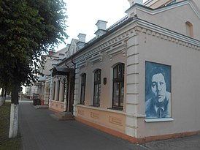
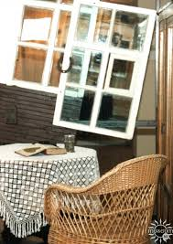
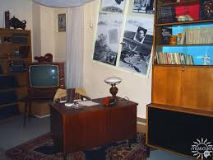
У Оршы існуе музей пісьменніка, адкрыты ў 2000 годзе. Экспазіцыя складаецца з дзвюх зал; адна прысвечана біяграфіі пісьменніка, другая — творчасці. Экспазіцыя ўключае ў сябе абстаноўку пасляваеннага дома на вуліцы Касманаўтаў у Оршы, з мэбляй пісьменніка і яго рэчамі. Таксама тут узноўлены фрагмент кабінета мінскай кватэры Караткевіча.

Slide 23
Дакументальныя фільмы,
прысвечаныя жыццю і творчасці
Уладзіміра Караткевіча
«Быў. Ёсць. Буду»
«Свет Караткевіча»
«Рыцар і слуга Беларусі»
«Уладзімір Караткевіч. Запіскі на палях»
Электронныя кнігі
Беларуская палічка

Slide 24
Экранізацыя твораў
Мастацкія фільмы
«Христос приземлился в Гродно» (1967 г.)
«Красный агат» (1973 г.)
«Дикая охота короля Стаха» (1979 г.)
«Лісце каштанаў» (1981 г.)
«Чёрный замок Ольшанский» (1983 г.)
«Паром на бурнай рацэ» (1988 г.)
«Маці ўрагану» (1990 г.)
Оперы
«Седая легенда» (1991г.)
«Дзікае паляванне караля Стаха» (1989г.)
Мультыплікацыйныя фільмы
«Ладдзя роспачы» (1987г.)
«Чаму чорт дзяцей калыша» (1992г.)

Slide 25
Вершы Уладзіміра Караткевіча, пакладзеныя на музыку
«Дарогі ўсёй зямлі маёй»
«Песня колаў»
«Нават сцюжным зімовым вечарам»
«Мокрыя травы»
«Нават сцюжным зiмовым вечарам...»

